Slide 1
AI 기반 금융 투자 분석 시스템
개인 맞춤형 매수 · 관망 · 매도 판단 보조 모델
인공지능 과목 · 20221169 김규영

Slide 2
목차
01
요약 — 시스템 개요 및 핵심 성과
02
서론 — 문제 제기와 연구 목표
03
배경 — 지도학습 · 신경망 · 평가 방법
04
관련연구 — 기존 방식과의 차이
05
제안 아이디어 — 핵심 아이디어 · 세부 설계 1 · 세부 설계 2
06
코드 구조 — 파이프라인 및 신경망 설계
07
하이퍼파라미터 설정
08
실험 결과 — 혼동행렬 · ROC · 특징 중요도
09
실험 결과 — 손실/정확도 그래프 · 예측 신호
10
결론 및 참고문헌

Slide 3
요약
21개 지표 → RandomForest 특징 선택 → Dense 신경망 → 매수·관망·매도 + 투자전략 점수
주가·거래량·PER·PBR·PSR과 RSI, MACD, 볼린저밴드 등 기술적 지표를 결합해 21개 입력 특징 구성
RandomForest로 중요 특징을 선별 → Dense 4층 신경망(TensorFlow Keras)으로 매수·관망·매도 3분류
워렌 버핏·피터 린치 투자 기준을 0~1 점수로 환산해 함께 제시 → 투자 철학 기반 판단 보조
삼성전자(005930.KS) 기준 테스트 정확도 약 0.60~0.70 → 무작위 기준(0.33) 대비 1.8~2배
21개
3분류
입력 특징
(기술13+재무3+전략2)
매도·관망·매수
(softmax 출력)
0.60~0.70
1.8~2배
테스트 정확도
(005930.KS 기준)
무작위(0.33)
대비 향상

Slide 4
서론
왜 이 시스템이 필요한가
문제
목표
이동평균선·거래량·가격 패턴 등 기술적 지표가 너무 많고 매일 새로운 데이터가 쌓인다
개인 투자자는 분석 도구·경험이 부족해 결국 감정·직관에 의존한 결정을 내리기 쉽다
같은 데이터를 보더라도 사람마다 해석이 달라 일관된 기준을 갖기 어렵다
주가·거래량·재무지표를 머신러닝이 학습해 매수·관망·매도 의견을 제시하는 시스템 설계
AI가 투자를 대신 결정하는 것이 아니라, 객관적 분석 결과로 투자자의 판단을 보조
개인이 입력한 재무지표와 유명 투자자 전략 기준을 함께 반영해 '개인 맞춤형' 보조 도구로 설계

Slide 5
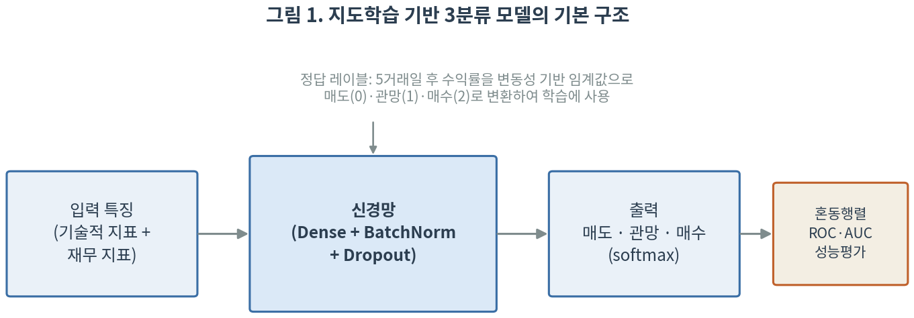
배경
지도학습 · 신경망 · 과잉적합 방지 · 성능 평가 · 시계열
지도학습 기반 분류 — 5거래일 후 수익률을 매도(0)·관망(1)·매수(2)로 변환해 정답 레이블로 사용
신경망 학습 — 손실을 줄이는 방향으로 가중치 반복 갱신 (SGD/미니배치), Adam(lr=0.001) 사용
과잉적합 방지 — 드롭아웃, 배치정규화, EarlyStopping(patience=15)으로 일반화 성능 확보
성능 평가 — 혼동행렬, ROC·AUC로 분류 성능 검증 (대각선 값↑ = 좋은 성능)
시계열 데이터 — 주가·거래량은 시간 순서가 있는 데이터; LSTM 등 순환 신경망이 대표적으로 사용됨
레이블 변환
Adam 옵티마이저
Dropout + BN
AUC 기준
5거래일 후 수익률
→ 매도(0)·관망(1)·매수(2)
변동성 기반 동적 임계값 적용
lr=0.001 / 적응형 학습률
손실 방향으로 가중치 갱신
수렴 속도↑ 안정성↑
1층 0.3 / 2층 0.3 / 3층 0.2
BatchNorm으로 학습 안정화
과적합 방지 핵심 기법
0.5 = 무작위 수준
1.0 = 완벽한 분류
본 시스템 AUC 0.72~0.81

Slide 6
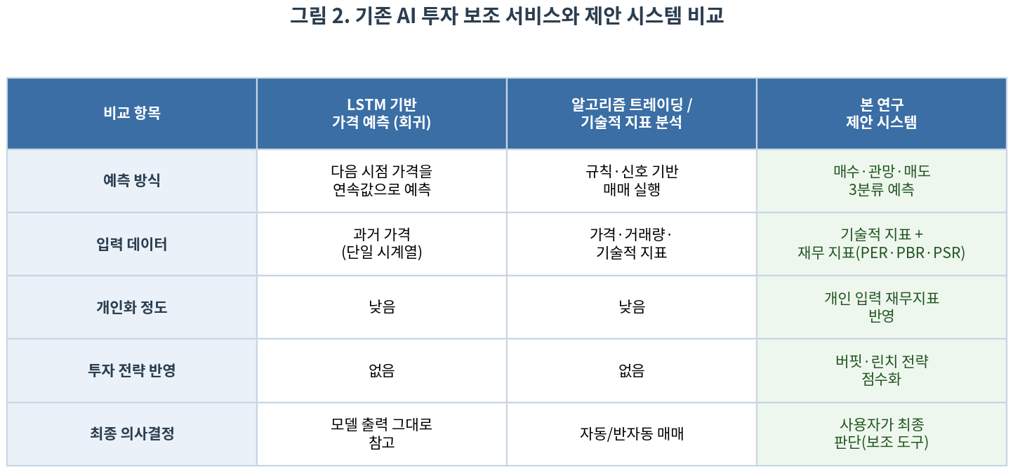
관련연구
LSTM 기반 가격 예측 / 알고리즘 트레이딩과의 차이
LSTM 기반 가격 예측
알고리즘 트레이딩
본 연구 제안 시스템 ✔
과거 가격 시계열 입력
→ 다음 시점 가격(연속값) 출력
→ 회귀 문제 / MAE 손실 사용
개인화 없음
기술적 지표 기반 규칙·신호로
자동/반자동 매매 실행
빠른 처리 강점
개인 투자 기준 반영 어려움
기술+재무+전략 21개 지표
→ 3분류(매도/관망/매수)
버핏·린치 전략 점수화
최종 판단은 사용자 본인

Slide 7
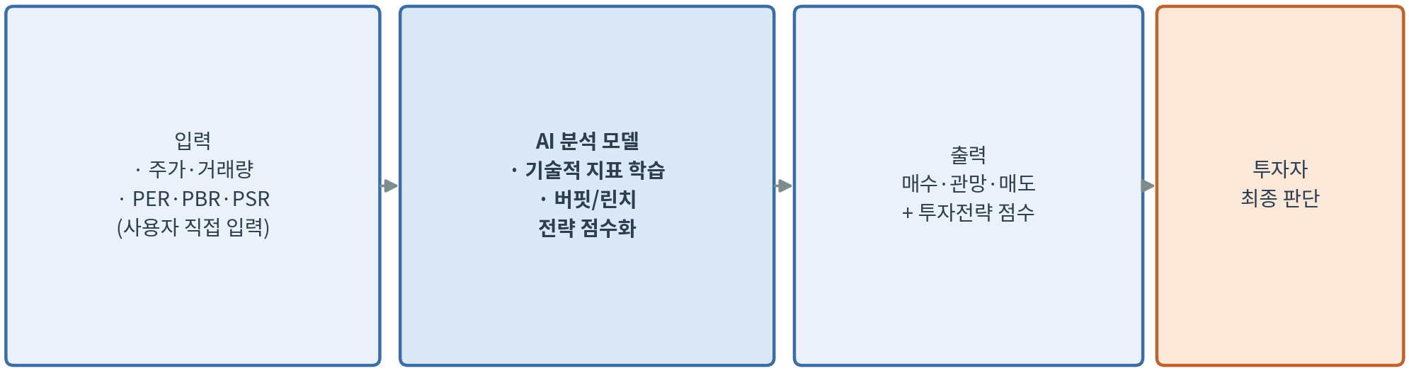
제안하는 아이디어 — 핵심 아이디어
개인 맞춤형 AI 투자 판단 보조 시스템
① 개인 투자 기준 반영
② 투자 전략 점수화
③ 보조 도구로 설계
PER·PBR·PSR을 사용자가 직접 입력
→ 자동 수집 시 국내 종목 오류 방지
→ 현재 시점의 정확한 재무 데이터 반영
워렌 버핏 (가치투자)
PER<15, PBR<1.5, ROE>15% 등
피터 린치 (성장주)
PER<20, PSR<1.5, 성장률 기준
AI가 매수·관망·매도 확률 제시
+ 버핏/린치 전략 점수 함께 출력
→ 최종 투자 판단은 사용자 본인
(책임 소재 명확)

Slide 8
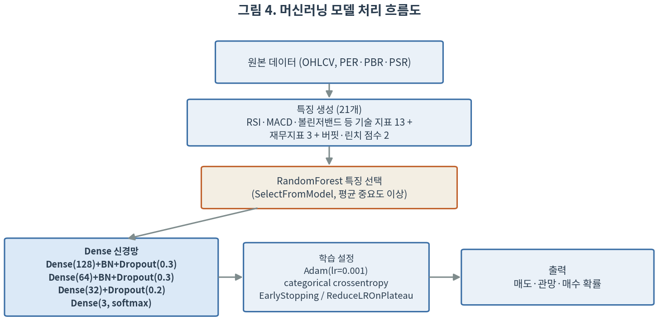
세부 상세 정책 설명 1 — 머신러닝 모델 설계
데이터 → 특징 생성 → RF 선택 → 신경망 → 출력
레이블 변환 (동적 임계값)
버핏 점수 (가치투자)
린치 점수 (성장주)
5거래일 수익률 기준
±변동성×0.5 초과 → 매수/매도
그 사이 → 관망
종목별 변동성 자동 반영
PER<15 · PBR<1.5
ROE>15% · 부채비율<50%
유동비율>1.5
충족 비율 → 0~1 점수화
PER<20 · PSR<1.5
매출성장률>10%
이익성장률>15%
충족 비율 → 0~1 점수화

Slide 9
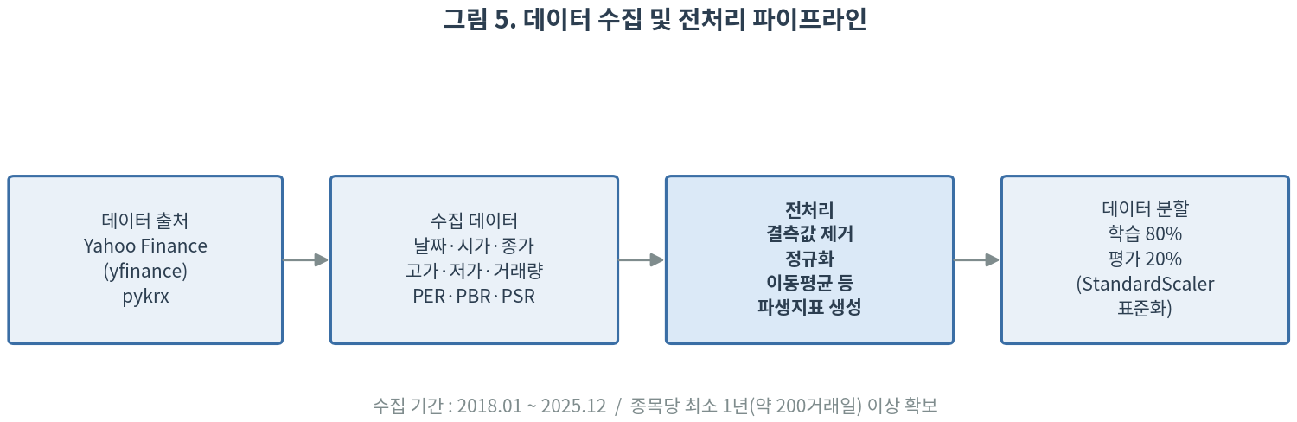
세부 상세 정책 설명 2 — 데이터 수집 및 전처리
yfinance / pykrx → OHLCV + 재무지표 → 전처리 → 분할
수집 출처
전처리 과정
데이터 분할
수집 기준
해외: yfinance (Yahoo Finance)
국내: pykrx 라이브러리
OHLCV + PER·PBR·PSR
수집 기간: 2018.01~2025.12
결측값 제거
이동평균·파생 지표 생성
RSI·MACD·볼린저밴드 등
21개 피처 산출
시간 순서 유지 분할
학습 80% / 평가 20%
(섞지 않음: 시계열 원칙)
StandardScaler 표준화
종목당 최소 1년
(약 200거래일) 이상
부족 시 해당 종목 제외
국내/해외 동일 기준 적용

Slide 10
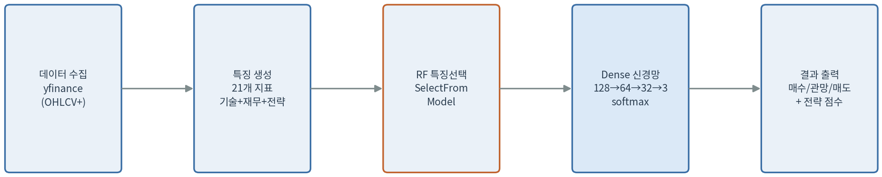
코드 구조 — 전체 파이프라인
학습 및 예측 코드 흐름
[그림] 코드 전체 처리 흐름 (데이터 수집 → 특징 생성 → RF 선택 → 신경망 → 결과 출력)
사용 라이브러리: tensorflow, sklearn, matplotlib, numpy, pandas, yfinance (설치: pip install 각 라이브러리)
실행 방법: C:\...\Python311\python.exe 기계학습_과제_최종.py → 종목코드 입력 → PER/PBR/PSR 입력
결과 이미지 자동 저장: ml_result_{종목코드}.png (혼동행렬·특징중요도·ROC·손실·정확도·신호 6종)

Slide 11
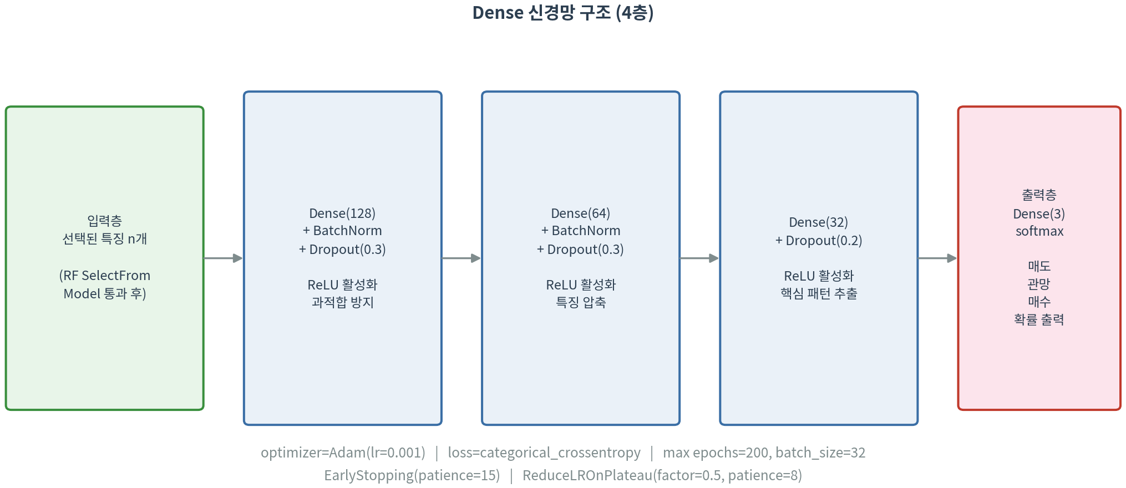
하이퍼파라미터 설정 — Dense 신경망 구조
TensorFlow Keras Sequential 4층

Slide 12
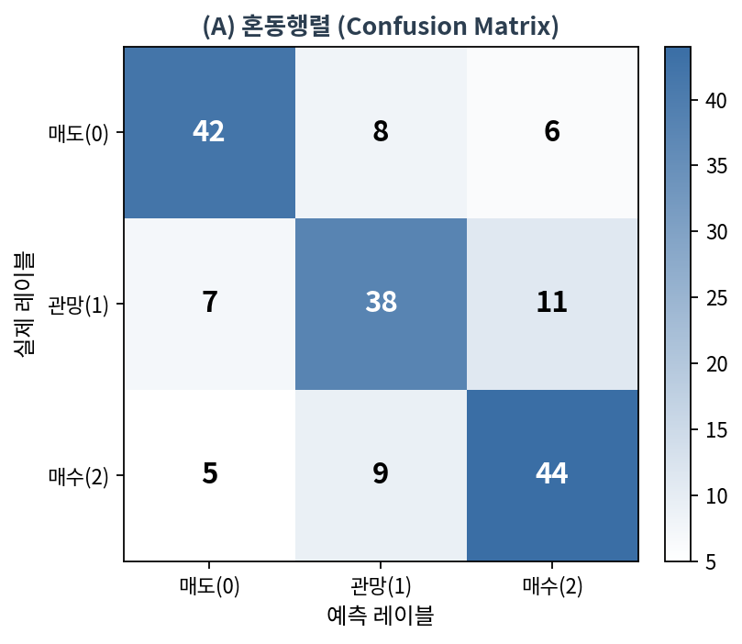
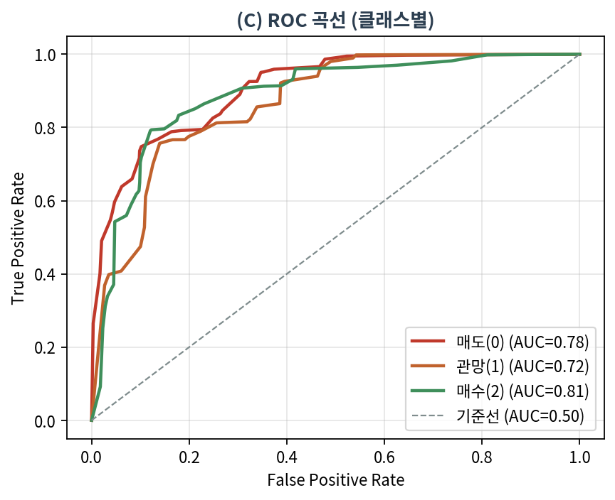
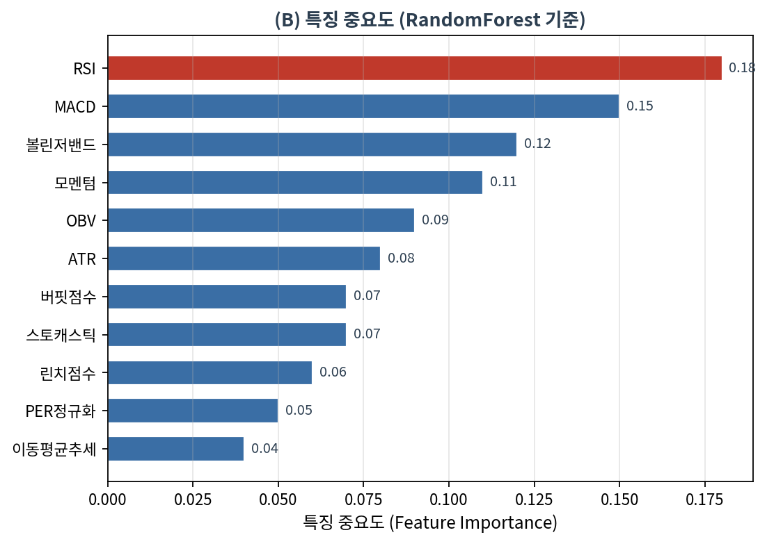
실험 및 결과 (1) — 분류 성능
혼동행렬 · ROC 곡선 · 특징 중요도 (삼성전자 005930.KS)
(A) 혼동행렬
(C) ROC 곡선
(B) 특징 중요도
혼동행렬 대각선 값이 클수록 정확히 분류 (매도 42, 관망 38, 매수 44 / 테스트 정확도 약 0.60~0.70)
ROC AUC: 매도 0.78 / 관망 0.72 / 매수 0.81 — 무작위(0.50) 대비 의미 있는 구별 능력 확인

Slide 13
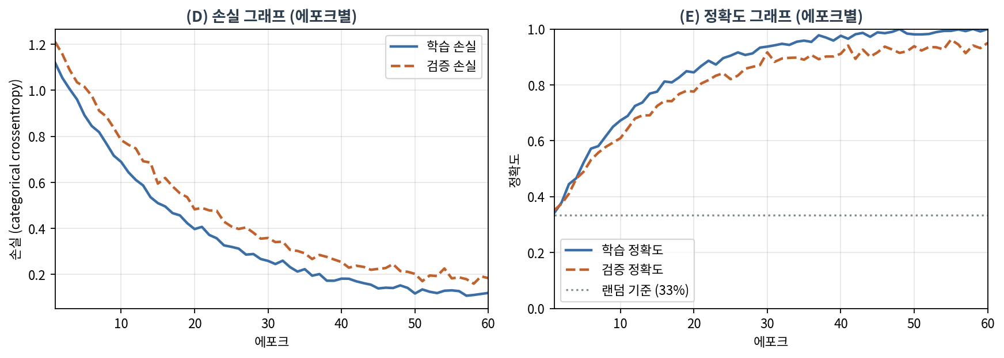
실험 및 결과 (2) — 학습 과정
에포크별 손실 그래프 · 정확도 그래프
(D) 에포크별 손실 그래프 (학습/검증 손실 수렴) (E) 에포크별 정확도 그래프 (점선 = 랜덤 기준 33%)

Slide 14
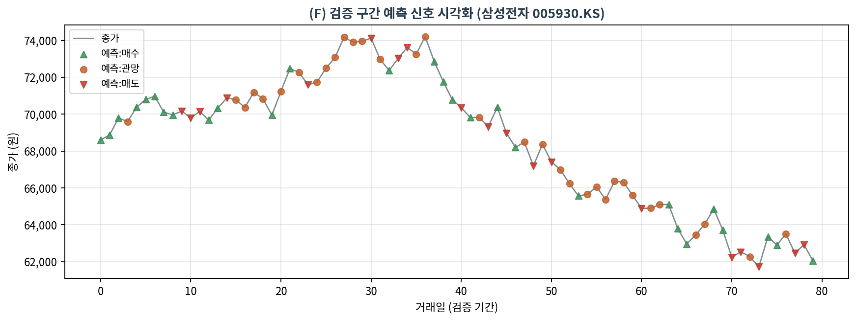
실험 및 결과 (3) — 예측 신호 시각화
(F) 검증 구간 종가 위에 매수▲·관망●·매도▼ 신호 오버레이
(F) 검증 구간 예측 신호 시각화 — 실제 종가 위에 매수(▲녹색)·관망(●주황)·매도(▼빨강) 신호 표시

Slide 15
결론
재무지표 + 기술적 지표 21개 → RandomForest 특징 선택 → Dense 4층 신경망으로 매수·관망·매도 분류하는 AI 투자 분석 시스템 제안
워렌 버핏·피터 린치 전략을 점수화해 함께 제공 → 가격 예측을 넘어 투자 철학까지 참고할 수 있는 보조 도구로 설계
삼성전자 기준 정확도 0.60~0.70 → 무작위 기준(33%) 대비 1.8~2배 높음
투자 결정을 대신하지 않고 객관적 분석 결과를 참고 자료로 제공 — 최종 판단은 사용자 본인이 내림
향후 확장 방향
뉴스 기반 감정 분석 추가
실시간 시장 데이터 반영
사용자별 맞춤 투자 전략 설정 기능

Slide 16
참고문헌
Yahoo Finance — https://finance.yahoo.com/
pykrx (한국 주식 데이터 라이브러리) — https://github.com/sharebook-kr/pykrx
TensorFlow Keras 공식 문서 — https://www.tensorflow.org/
scikit-learn 공식 문서 (RandomForest, SelectFromModel) — https://scikit-learn.org/
인공지능 교재 3장 「기계 학습과 인식」 — 혼동 행렬과 성능 측정 기준
인공지능 교재 5장 「딥러닝과 텐서플로」 — 신경망 학습, 과잉 적합 및 옵티마이저
인공지능 교재 6장 「컨볼루션 신경망과 컴퓨터 비전」 — 드롭아웃 등 딥러닝의 규제 기법
인공지능 교재 8장 「시계열 데이터와 순환 신경망」 — LSTM을 이용한 시계열 가격 예측
20221169 김규영

